Slide 1
农村肿瘤筛查与防治关键技术集成与应用示范研究
肿瘤化学治疗及
放化疗不良反应防治关键技术
课题承担单位：中日友好医院
课题参与单位：中日友好医院、中国人民解放军总医院
云南省肿瘤医院、中国中医药科技开发交流中心
课 题负 责 人：贾立群

Slide 2
一、总论
在我国农村基层医院开展肿瘤化学治疗，需要同时综合考虑经济、技术操作等因素，从《NCCN指南》中选择适宜的化疗方案。能提高其诊疗技术水平和农村肿瘤患者治疗的有效率。
中药外治、内服、针灸等技术，重点解决肿瘤患者常见放化疗不良反应以及手术后遗症。

Slide 3
二、各论
（一）、肿瘤化学治疗
1、乳腺癌
（1）AC方案：多柔比星+环磷酰胺
（2）CAF方案：环磷酰胺+多柔比星+5-Fu
（3）内分泌治疗：三苯氧胺
2、宫颈癌
（1）GP方案：吉西他滨+顺铂
（2）TP方案：紫杉醇+顺铂
（3）顺铂单药

Slide 4
3、肺癌
1）、非小细胞肺癌
（1）GP方案：吉西他滨+顺铂
（2）NP方案：长春瑞滨+顺铂
（3）TP方案：紫杉醇+顺铂
2）、小细胞肺癌
（1）EP方案：依托泊苷+顺铂
（2）口服依托泊苷

Slide 5
4、食道癌
（1）DF方案：顺铂+5-Fu
（2）ECF方案：表柔比星+顺铂+5-Fu（腺癌）
5. 胃癌
（1）ECF方案：表柔比星+顺铂+5-Fu
（2）MF方案：丝裂霉素++5-Fu
（3）Xeloda单药：卡培他滨

Slide 6
6、大肠癌
（1）5-Fu/LV方案：5-Fu+亚叶酸钙
（2）Xeloda单药：卡培他滨
（3）FOLFOX方案：奥沙利铂+5-Fu +亚叶酸钙

Slide 7
（二）、放化疗不良反应防治
1、化疗性腹泻
西医治疗：洛哌丁胺片、蒙脱石散
中医治疗：采用中药内服的方法，常用方药：生姜泻心汤加减
中医防治技术：生姜泻心汤防治化疗性腹泻/针刺治疗
适应症：化疗性腹泻
治疗原则：调和肠胃，升清降浊
用法与疗程：每日1剂，早晚两次温服，7日1疗程。
疗效评价：根据EOCG关于CTC的标准

Slide 8
2、化疗性恶心、呕吐：
西医治疗：主要给予多巴胺阻断剂、肾上腺皮质激素、镇静剂、5-HT3受体阻断剂、抗组胺药等多种止吐剂对症治疗。
中医治疗：口服旋覆代赭汤加减/针刺治疗
适应症：接受化疗后引起的恶心、呕吐症状的患者
治疗原则：降逆化痰，益气和胃
用法与疗程：水煎服，每日1剂，早晚顿服，7天为一个疗程。
评价方法：消化道反应分级。

Slide 9
3、化疗致骨髓抑制
西医治疗：G-CSF、盐酸小檗胺片等
中医治疗：艾灸
适 应 症：放化疗所致骨髓抑制；中医“虚劳”
治疗原则：升白细胞“温阳补气”；升红细胞“滋阴、补肾、健脾”；
升血小板“补脾、养肝、滋肾”
临床应用方法：升白细胞：灸关元、足三里、气海，每次2小时以上；
升红细胞：灸肾俞、脾俞、关元、膈俞、血海，每次2小时以上；
升血小板：灸肾俞、肝俞、脾俞、中脘、足三里，每次2小时以上。
疗效评价：血常规

Slide 10
4、放射性皮肤损伤
西医治疗：目前尚无有效治疗方法及药物
中医治疗：采用中医外治的方法
中医外治技术：五色健肤油外治放射性皮肤损伤
适应症：放射性皮肤损伤
治疗原则：清热解毒 祛腐生肌
用法与疗程：每次1个小时，每日换药3次，1周为1疗程。
疗效评价标准：NRS评分

Slide 11
5、放射性肺炎：
西医治疗：以激素治疗为主，辅助抗炎止咳祛痰平喘等对症。
中医治疗技术方案：平肺口服液内服治疗放射性肺炎
适应症：放射性肺炎
治疗原则：益气养阴 清肺解毒
用量与疗程：每支10ml，每次1-2支，日2次。
疗效评价：放射性肺炎发生率，癌瘤病灶变化情况，KPS评分，临床症状改善情况，中位生存期。

Slide 12
6、放射性直肠炎：
西医治疗：主要用类固醇灌肠剂、非固醇类抗炎剂、硫糖铝、思密达等保留灌肠
中医治疗：四君子汤合四神丸加减
适应症：盆腔肿瘤放射治疗所致的直肠粘膜损伤者
治疗原则：益气健脾，涩肠止泻
用法与疗程：水煎，每日一剂，分两次服，7天为一个疗程。
评价方法：放射性肠炎临床分度分级变化、疼痛缓解率、KPS评分

Slide 13
7、放射性食管炎：
西医治疗：主要采用皮质激素、细胞免疫等药物进行全身治疗。
中医治疗：《局方》甘露饮加减。
适应症：接受放疗后引起的进食后疼痛等放射性食管炎。
治疗原则：养阴清热、化湿敛疮
用法及疗程：水煎服，每日1剂，早晚顿服，7天为一个疗程。
评价方法：疼痛及看KPS评分。

Slide 14
8、乳腺癌术后上肢淋巴性水肿
西医治疗：目前尚无有效治疗方法和药物。
中医治疗：刺络拔罐法
适 应 症：乳腺癌术后上肢淋巴性水肿；中医“溢饮”
治疗原则：祛除瘀血、调畅气机
临床操作方法：
临床疗效：KPS评分、淋巴学国际协会标准、水肿测量及分类标准：患侧腕横纹处、腕上10cm处、肘部及肘上10cm处分别测量其周径与健铡对比。

Slide 15
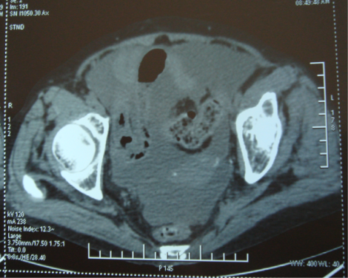
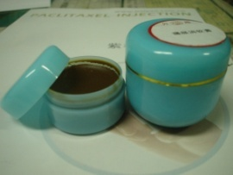
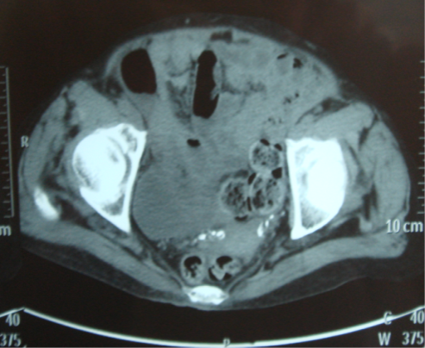
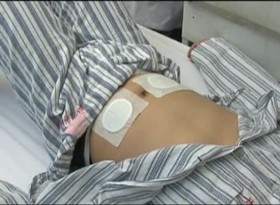
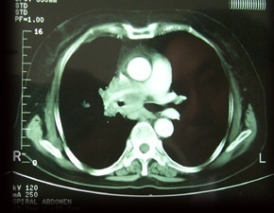
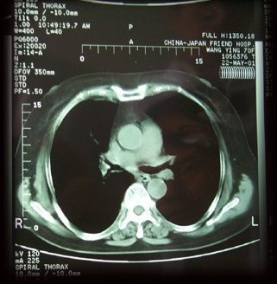
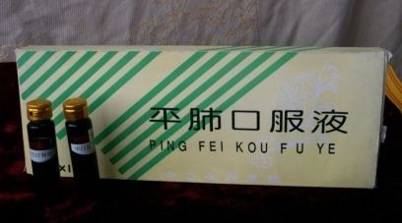
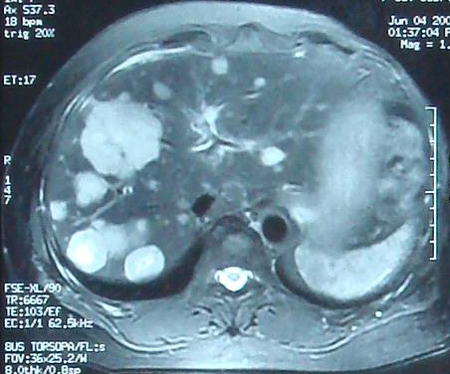
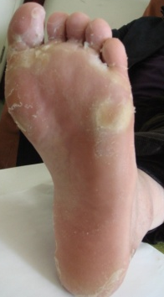
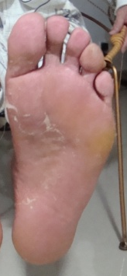
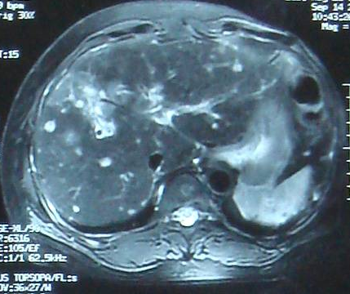
实脾消水浸膏治疗恶性腹水
平肺口服液配合放疗治疗肺癌（预防放射性肺炎）
通络散治疗手足综合征（协助化疗取PR）
治疗前
治疗后

Slide 16
三、结语
肿瘤治疗以综合治疗为主，其中基于循证医学的规范化化疗是重要组成部分。本课题将为基层提供切实有效的化疗方案；
肿瘤治疗（放化疗、手术灯）常会产生严重不良反应，需要多学科综合治疗，我们根据以往经验和技术，向基层推广常见不良反应的治疗方法，改善肿瘤患者的生存质量。

Slide 17
谢 谢 ！

